Slide 1

Toán – Lớp 5
Luyện tập
( Trang 160).

Slide 2


Slide 3
Thứ ba ngày 20 tháng 4 năm 2021
Toán
LUYỆN TẬP

Slide 4
Thứ ba ngày 20 tháng 4 năm 2021
Toán
KIỂM TRA BÀI CŨ
Tìm x:
a/ x + 35,67 = 88,5
b/ x + 17,67 = 100 - 63,2

Slide 5
Thứ ba ngày 20 tháng 4 năm 2021
Toán
LUYỆN TẬP
Bài 1 : Tính:
a/
b/
578,69 + 281,78
594,72 + 406,38 – 329,47

Slide 6
Thứ ba ngày 20 tháng 4 năm 2021
Toán
LUYỆN TẬP
Bài 2: Tính bằng cách thuận tiện nhất:
a/
c/
69,78 + 35,97 + 30,22
b/
d/
83,45 – 30,98 – 42,47

Slide 7
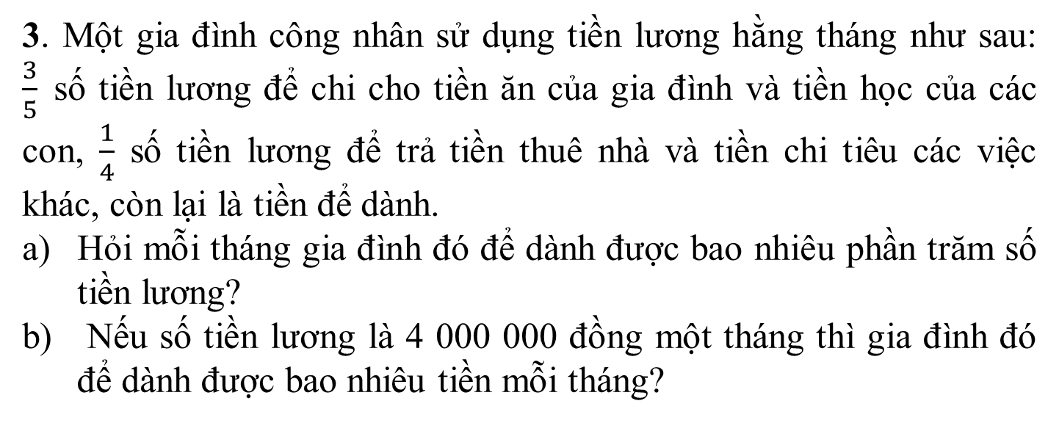
Thứ ba ngày 20 tháng 4 năm 2021
Toán
LUYỆN TẬP
3. Một gia đình công nhân sử dụng tiền lương hằng tháng như sau: $\frac{3}{5}$số tiền lương để chi cho tiền ăn của gia đình và tiền học của các con, $\frac{1}{4}$ số tiền lương để trả tiền thuê nhà và tiền chi tiêu các việc khác, còn lại là tiền để dành.
Hỏi mỗi tháng gia đình đó để dành được bao nhiêu phần trăm số tiền lương?
Nếu số tiền lương là 4 000 000 đồng một tháng thì gia đình đó để dành được bao nhiêu tiền mỗi tháng?

Slide 8
Thứ ba ngày 20 tháng 4 năm 2021
Toán
LUYỆN TẬP
Bài 3:
TÓM TẮT
Chi tiền ăn và học : số tiền lương
Chi tiền thuê nhà và việc khác: số tiền lương
a) Mỗi tháng để dành :.....% tiền lương?
b) Nếu tiền lương mỗi tháng: 4 000 000 đồng
Mỗi tháng để dành: ..... tiền?

Slide 9

Hãy chọn đáp án đúng trong các câu sau:
Câu 1. Tính:
A)
SUY NGHĨ NHANH LÊN BẠN ƠI !
B)
Đ
C)

Slide 10
Hãy chọn đáp án đúng trong các câu sau:
Câu 2. Tính:
192,72 + 307,28 =
A) 409,10
SUY NGHÓ NHANH LEÂN BAÏN ÔI
Đ
B) 500
C) 409

Slide 11
Thứ ba ngày 20 tháng 4 năm 2021
Toán
LUYỆN TẬP
Bài 3:
Bài giải
Số tiền lương gia đình đó mỗi tháng để dành được là:
Số phần trăm tiền lương gia đình đó mỗi tháng để dành được là:
Nếu tiền lương 4 000 000 đồng thì gia đình đó để dành số tiền là:
4 000 000 : 100 x 15 = 60 000 (đồng)
Đáp số: a) 15%
b) 60 000 đồng.

Slide 12


Slide 13
CỦNG CỐ, DẶN DÒ:

Slide 14




TOÁN
BÀI : LUYỆN TẬP
Bài 1 : Tính:
a/
b/
578,69 + 281,78
594,72 + 406,38 – 329,47

